Slide 1
ЗДОРОВЬЕ МОЛОЧНОЙ ЖЕЛЕЗЫ

Slide 2
15 ОКТЯБРЯ
Notes:
15 октября – всемирный день профилактики рака молочной железы. Рак молочной железы – одно из самых распространённых онкологических заболеваний, регистрируемых среди женщин. Основным признаком заболевания является появление одного или нескольких опухолевых образований в ткани молочных желез. По статистике заболеть рискует каждая восьмая женщина. Если раньше жертвами этой болезни становились в основном женщины после сорока лет, то сегодня рак груди «помолодел», о чем свидетельствуют случаи заболевания, выявляемые у 30-летних и даже 20-летних женщин.

Slide 3
Notes:
Прочитать текст со слайда

Slide 4
Notes:
Прочитать слайд

Slide 5
РАННЯЯ ДИАГНОСТИКА
Notes:
Прочитать слайд

Slide 6
ОНКОПАТОЛОГИЯ У ЖЕНЩИН
Notes:
Как мы видим на слайде рак молочной железы составляет 25% от всех раковых заболеваний женщин.

Slide 7
ТРИ ВОЗРАСТА ЖЕНЩИНЫ: дифференцированный подход предиктивной медицины
Трудоспособный возраст
Профилактика ХНИЗ
Старше 55 лет
Охрана репродуктивного здоровья
Вакцинация (в т.ч. от ВПЧ)
0-18 лет
Профилактика ранних абортов
Профилактика нарушения менструального цикла
Диагностика онкологических заболеваний
Профилактика сердечно-сосудистых заболеваний
Профилактика остеопороза
Улучшение качества жизни
Профилактика ЗППП и ВИЧ-инфекции
Охрана репродуктивного здоровья
Ведение беременности
Онконастороженность
Notes:
У каждой женщины 3 возраста, в каком возрасте находитесь сейчас Вы?
Обратить внимание на онконастороженность следует в трудоспособном возрасте.
Ежегодная диагностика онкологических заболеваний обязательна для женщин старше 55 лет.

Slide 8
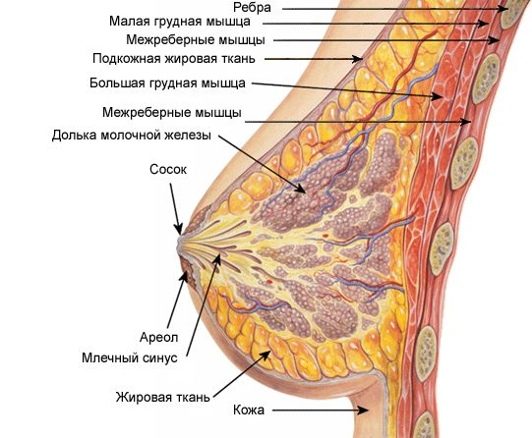
МОЛОЧНАЯ ЖЕЛЕЗА
Notes:
Грудная мышца удерживает обе молочные железы, в основе которых находится железистая и жировая ткань. От количества жировой и железистой ткани зависит размер груди. Соединительная ткань разделяет железу на 15-20 долей, а каждую долю – на множество мелких долек диаметром 0,05-0,07 мм, пространство между которыми заполняет жировая клетчатка.
Важно знать! Поскольку грудь состоит из правого и левого органа, то и гормональные изменения влияют на обе груди одинаково.
Интересно знать! Левая грудь по размеру больше правой груди. Расстройство эндокринной системы приводит к увеличению у мужчин груди и секреции молока. У новорожденных молочные железы способны к патологической выработке секрета, так называемого «молочка ведьм».

Slide 9
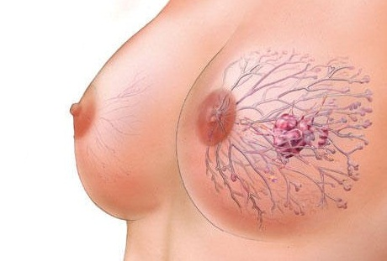
РАК МОЛОЧНОЙ ЖЕЛЕЗЫ – ЧТО ЭТО?
Злокачественная онкопатология — аденокарцинома молочной железы
Notes:
Эпителиальную опухоль, исходящую из долек или протоков железы называют раком груди или молочной железы. Чаще всего встречается злокачественная онкопатология — аденокарцинома молочной железы при поздней диагностике и с негативным исходом.

Slide 10
ФАКТОРЫ РИСКА
1. Высокий уровень в крови эстрогенов
2. Прием гормональных контрацептивов
3. Прием препаратов с гормонами, регулирующих менструальный цикл
4. Применением в менопаузе заместительной терапии гормонами

Slide 11
ФАКТОРЫ РИСКА
5. Наличие родственников по 1-й женской линии с онкологическим заболеванием груди
6. Первая беременность после 30 лет
7. Возраст более 40 лет
8. Ранее перенесенный рак яичника
9. Контакт с радиоактивным источником
10. Наличие бесплодия

Slide 12
ФАКТОРЫ РИСКА
11. Возникновение изменений в МЖ, таких как атипичная эпителиальная гиперплазия
12. Эндокринологические и обменные нарушения – заболевание щитовидной железы, ожирение
13. Употребление жирной пищи
14. Раннее начало менструации (в 9-11 лет)
15. Позднее начало менопаузы
Notes:
НЕ ЗАБЫВАЙТЕ, При увеличении размера Молочной Железы повышается риск возникновения онкозаболевания.

Slide 13
Причины возникновения опухоли (предраковые заболевания груди)
Дисгормональные гиперплазии
Эндокринные нарушения на фоне болезней яичников, неправильного кормления ребенка, в связи с абортами
Мутации, в здоровых клетках молочной железы
Воздействие канцерогенов
Notes:
Рак может развиваться в связи с предшествующими патологическими процессами в тканях МОЛОЧНОЙ ЖЕЛЕЗЫ – повторными дисгормональными гиперплазиями, при которых образуются очаги фиброзно-кистозной мастопатии (фиброаденоматозы).
Эндокринные нарушения на фоне болезней яичников, неправильного кормления ребенка, в связи с абортами становятся причинами этих патологических процессов.
Причины рака молочной железы у женщин могут быть заключены в мутациях, происходящих в здоровых клетках МЖ. Воздействие канцерогенов, как и факторов риска развития рака, может изменить ДНК, поэтому и происходят мутации и превращение нормальных клеток в онкогенные, особенно при их частом делении.

Slide 14
СИМПТОМЫ И ПРИЗНАКИ РАКА МЖ
Признаки рака молочной железы на ранней стадии не заметны при пальпировании груди
Маммография
При факторах риска подтверждают диагноз скринингом на УЗИ или МРТ
Если при пальпации обнаруживается опухоль это уже свидетельствует о развитии более серьезной стадии рака
Notes:
Признаки рака молочной железы на ранней стадии женщины могут и не заметить при проведении тщательного самостоятельного пальпировании груди. Даже опытные специалисты могут не обнаружить крохотную опухоль пальпированием. Определить все изменения Молочной Железы можно с помощью исследования маммографии. При определенных факторах риска подтверждают диагноз скринингом на УЗИ или МРТ.
Если признаки рака груди в виде опухоли стали обнаруживаться при пальпации дома или на приеме у врача, то это уже свидетельствует о развитии более серьезной стадии рака.

Slide 15
ЕЖЕДНЕВНЫЕ ОСМОТРЫ НАСТОРОЖЕННОСТЬ
Покраснение и шелушение кожи
Визуальное изменение соска и боли в нем
Выделения из соска
Комочки или небольшое уплотнение, особенно в одной груди
Деформация и припухлость молочной железы
Изменение контура молочной железы при пальпации, что называют симптомом площадки
«Лимонная корка» – заметные поры на коже
Язвочки на коже
Втяжение соска и кожного покрова
Увеличенных лимфоузлов в подмышечной области
Notes:
Необходимость ежедневных сомоосмотров обязательна для женщин старше 45 лет!
Что должно насторожить Вас (на слайде написано)

Slide 16
СТАДИИ РАКА МОЛОЧНОЙ ЖЕЛЕЗЫ ИХ КЛАССИФИКАЦИЯ
Notes:
Для общего ознакомления,
Обсудить картинки и показать как разрастается опуходь и что поражает!
Стадии рака молочной железы определяют по следующим факторам:
размеру опухоли (Т1, Т2, Т3, Т4);
инвазивности образования;
поражению лимфаузлов (N 0, N1, N2, N3);
наличию метастазов в других органа — М0, (отсутствуют) М1(имеются).

Slide 17
МЕТАСТАЗЫ ПРИ РАКЕ МЖ
Notes:
Метастазы рака молочной железы появляются при распространении одиночных опухолевых клеток кровеносным руслом (гематогенным образом) и лимфатической жидкостью (лимфогенными путями) в период раннего развития онкогенной опухоли. Быстрое возникновение вторичных опухолей из-за метастазов происходит только в случае истощенной иммунной системы организма, особенно при заболевании агрессивными формами рака.
При высоком иммунитете организмом предотвращается размножение клеток рака за границей молочных желез и метастатические очаги не образуются. Опухоль, не выходящую за пределы места своего образования: молочной железы или протока, называют неинвазивной.
Если опухоль увеличивается при неконтролируемом росте и распространяется за пределы дольки или протока МЖ, ее называют инвазивной (вторгающейся).
метастазы можно обнаружить, как в начальных стадиях развития новообразования, так и после его рецидива. Метастазы опухоли часто длительно сохраняются в латентном (дремлющем) состоянии. После удаления первичного опухолевого образования они склонны «спать» 7-10 лет и проявляются только под воздействием факторов-провокаторов.
Местом развития метастаз становятся ближайшие (регионарные) лимфатические узлы – передние грудные, подмышечные, подключичные, надключичные и окологрудинные. При прогрессировании рака лимфоузлы увеличиваются в размере, что называют лимфаденопатией.

Slide 18
МЕТАСТАЗЫ
ГОЛОВНОЙ И СПИНОЙ МОЗГ
ПЕЧЕНЬ И ПОЧКИ
ЛЕГКИЕ
ГУБЧАТЫЕ КОСТИ
Notes:
Регионарные лимфатические узлы больше не способны предотвращать дальнейшее метастазирование раковых клеток, поэтому гематогенные метастазы достигают:
головного и спинного мозга;
печени и почек;
легких;
губчатых костей.

Slide 19
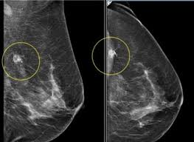
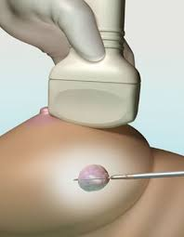
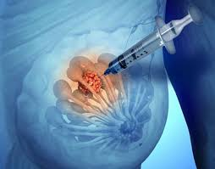
ПОДТВЕРЖДЕНИЕ ДИАГНОЗА
МАММОГРАФИЯ
УЗ-ИССЛЕДОВАНИЕ
БИОПСИЯ
Notes:
Подтверждение диагноза проходит следующим образом:
1.маммография (рентген молочных желез);
2. ультразвуковое исследование (УЗИ) для определения характера образования: солидного или кистозного;
3. пункционная биопсия – цитологического исследования ткани МЖ;
аспирационной биопсии и последующего цитологического исследования аспирата;
выборочной эксцизионной биопсии образований, расположенных глубоко.

Slide 20
ВИДЫ ПРОФИЛАКТИКИ
ПЕРВИЧНАЯ
(предупреждение возникновения опухоли и предупреждение ее развития)
ВТОРИЧНАЯ
(предупреждение распространения опухоли по организму)
Notes:
В борьбе с любой болезнью главным является ее предупреждение. Профилактика злокачественных опухолей имеет два пути: предупреждение возникновения опухоли и предупреждение ее развития. Если первый путь – это борьба со всеми условиями, которые могут привести к развитию злокачественного роста тканей, то второй путь – это меры против распространения опухоли по организму и в итоге – борьба за продление жизни больного. Мы остановимся на предупреждении возникновения опухоли.

Slide 21
ПЕРВИЧНАЯ ПРОФИЛАКТИКА
Цель первичной профилактики рака молочной железы – предупреждение развития болезни
Notes:
Цель первичной профилактики рака молочной железы – предупреждение развития болезни. К мероприятиям относится грамотное использование контрацептивов на гормональной основе и отказ от абортов. Пациенткам из группы риска рекомендуется пересмотреть образ жизни и ежемесячно выполнять самоосмотр на 5–7 день менструального цикла.

Slide 22
САМООСМОТР ДИАГНОСТИКА
Ранняя диагностика рака молочной железы увеличивает шансы на выздоровление в три раза
Notes:
Проводится диагностика рака молочной железы на ранних стадиях. Врач осматривает пациенток в положении стоя. При этом они пускают и поднимают руки, чтобы он смог оценить контуры, величину, симметричность и состояние кожи груди.
Врач может выявить:
насколько сместился, деформировался сосок и изменился его уровень;
наличие патологического сморщивания кожи соска, отечности, гиперемии и выделений;
при пальпировании лимфатических узлов под мышками, над и под ключицами – наличие поражения (увеличения узла);
при пальпировании железы – консистенцию и структурную однородность железы.

Slide 23
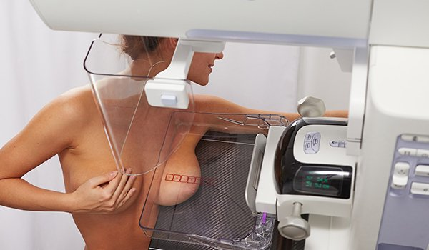
ВТОРИЧНАЯ ПРОФИЛАКТИКА
Цель вторичной профилактики – своевременное выявление и лечение новообразования
Notes:
Цель вторичной профилактики – своевременное выявление и лечение новообразования. Дифференциация процесса проходит с помощью маммографии, которая позволяет обнаружить изменения в тканях молочной железы. Ежегодное прохождение процедуры после 45 лет является обязательным пунктом первичной и вторичной профилактики рака молочной железы.
С помощью УЗИ груди специалист может обнаружить новообразование небольшого размера (4–6 мм). Исследование назначается на 6–8 день после начала менструации. По показаниям проводится мастэктомия – процедура направлена на диагностику и профилактику рака молочной железы.

Slide 24
ТРЕТИЧНАЯ ПРОФИЛАКТИКА РЕЦИДИВА
Ежегодная маммография
Анализы на онкомаркеры
УЗ-исследование молочных желез
Диагностическая пункция тканей груди
Notes:
Цель третичной профилактики рака молочной железы – устранение процесса образования вторичных очагов опухолевого роста у пациенток, которые прошли курс химиотерапии по данному заболеванию. Профилактика метастазов и рецидивов рака молочной железы осуществляется с помощью нескольких методов:
ежегодная маммография;
УЗ-исследование молочных желез;
анализы на онкомаркеры;
диагностическая пункция тканей груди.
На этом этапе методы профилактики рака молочной железы проводятся по рекомендации врача.

Slide 25
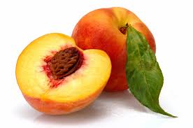
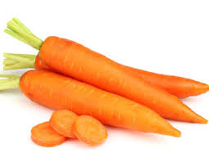
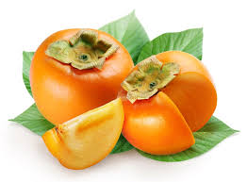
ПРОДУКТЫ ДЛЯ ПРОФИЛАКТИКИ РАКА МОЛОЧНОЙ ЖЕЛЕЗЫ
Notes:
Употребление специальных продуктов помогает закрепить эффект при проведении профилактики рака молочной железы у женщин:
Продукты, содержащие бета-каротин. При употреблении жирорастворимого витамина риск развития рака снижается на 17%. Содержится в моркови, хурме, тыкве, персиках. Ежедневная норма – 200 гр. сырого овоща.

Slide 26
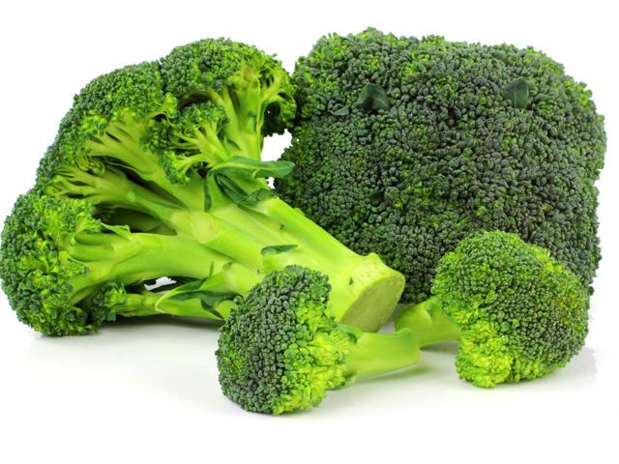
ПРОДУКТЫ ДЛЯ ПРОФИЛАКТИКИ РАКА МОЛОЧНОЙ ЖЕЛЕЗЫ
Notes:
Брокколи (спаржевая капуста) – содержит в составе большое количество сульфорафана, который обладает противораковым и антибактериальным действием. Рекомендуемое количество приема – 50 гр. ежедневно. Можно отварить или стушить.

Slide 27
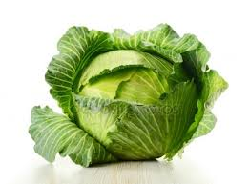
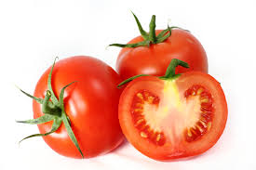
ПРОДУКТЫ ДЛЯ ПРОФИЛАКТИКИ РАКА МОЛОЧНОЙ ЖЕЛЕЗЫ
Notes:
Капуста белокочанная – регулярный прием снижает риск появления новообразований на 75%. В продукте содержится тирозиназ и глюкозинолат, которые обладают противораковым эффектом. В неделю нужно принимать не менее 500 гр. сырого овоща.
Помидор – содержит ликопин, который является антиоксидантом и способствует выведению свободных радикалов из организма. Употреблять этот продукт для профилактики рака молочной железы можно в любом виде, минимум три раза в неделю.

Slide 28
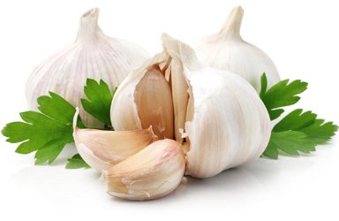
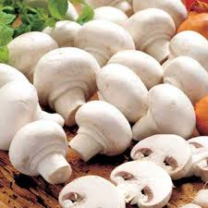
ПРОДУКТЫ ДЛЯ ПРОФИЛАКТИКИ РАКА МОЛОЧНОЙ ЖЕЛЕЗЫ
Notes:
Чеснок – уничтожает раковые клетки, очищает организм от токсинов. В профилактических целях рекомендуется съедать по зубчику чеснока 2–4 раза в неделю.
Свежие шампиньоны – уменьшают размеры раковых опухолей, останавливают выработку женских половых гормонов. Еженедельный прием должен быть не менее 200 гр., приготовленных любым видом.

Slide 29
ФИЗИЧЕСКАЯ АКТИВНОСТЬ
Notes:
Рекомендуется выбирать аэробные упражнения для профилактики рака молочной железы, которые повышают выносливость организма и насыщают ткани кислородом. Начинать тренировки нужно с 3 раз в неделю, затем увеличить до 5 раз. Время одного занятия – 30–50 минут. К подходящим видам спорта для женщин относят:
Бег трусцой – упражнение помогает справиться с лишним весом, улучшает циркуляцию крови в организме. Длительные тренировки повышают выносливость организма.
Плавание – занятия укрепляют мышцы туловища и снимают боли при заболеваниях костно-мышечного аппарата. При регулярном выполнении наблюдаются улучшения в работе сердечно-сосудистой системе.
Езда на велосипеде (или велотренажер) – эффективным является при выполнении на большой скорости. Занятия помогают справиться с лишними килограммами и улучшают тонус мышц ног, ягодиц и пресса.
Аквааэробика – занятия разрешены и в период беременности. Тренировка способствует расслаблению мышц и снятию усталости.

Slide 30
5 ЗАПОВЕДЕЙ ДЛЯ ЗДОРОВЬЯ ГРУДИ
1. Упражнения для красивой груди
Notes:
Укрепить мышцы грудной клетки:
Согните руки в локтях и сильно сцепите пальцы. Теперь резко разведите руки в стороны, преодолев мышечное сопротивление.

Slide 31
5 ЗАПОВЕДЕЙ ДЛЯ ЗДОРОВЬЯ ГРУДИ
1. Упражнения для красивой груди
Notes:
Обопритесь на стену вытянутыми руками, потом приблизьтесь к ней и — резко оттолкнитесь. «Приземление» должно произойти на вытянутые руки.

Slide 32
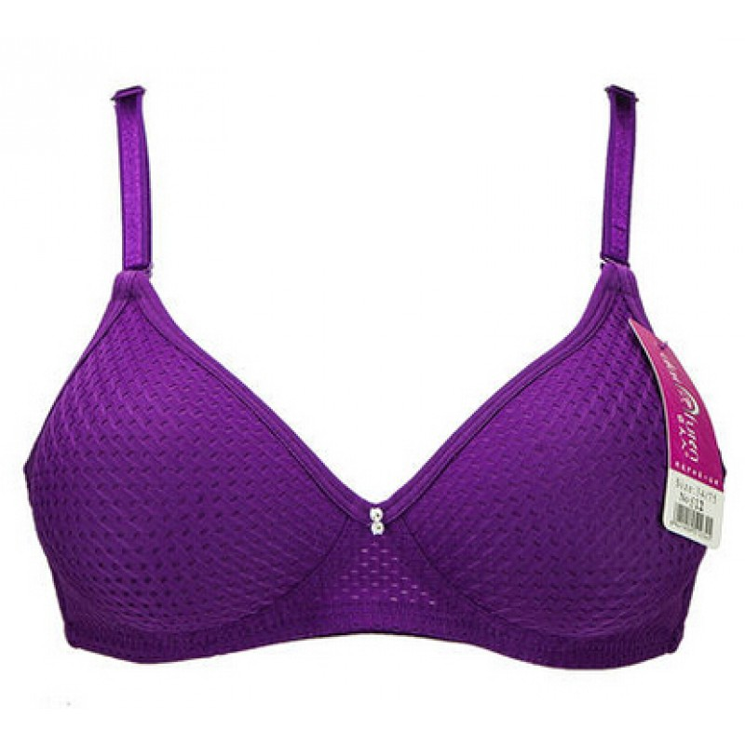
5 ЗАПОВЕДЕЙ ДЛЯ ЗДОРОВЬЯ ГРУДИ
2. Удобный бюстгалтер
Notes:
Бюстгальтеры с косточками и плотными рельефными швами, травмируют грудь. Плотный бюстгальтер (топик), такой, как носят бегуньи, может предохранить нервные волокна в груди от болезненного растяжения.

Slide 33
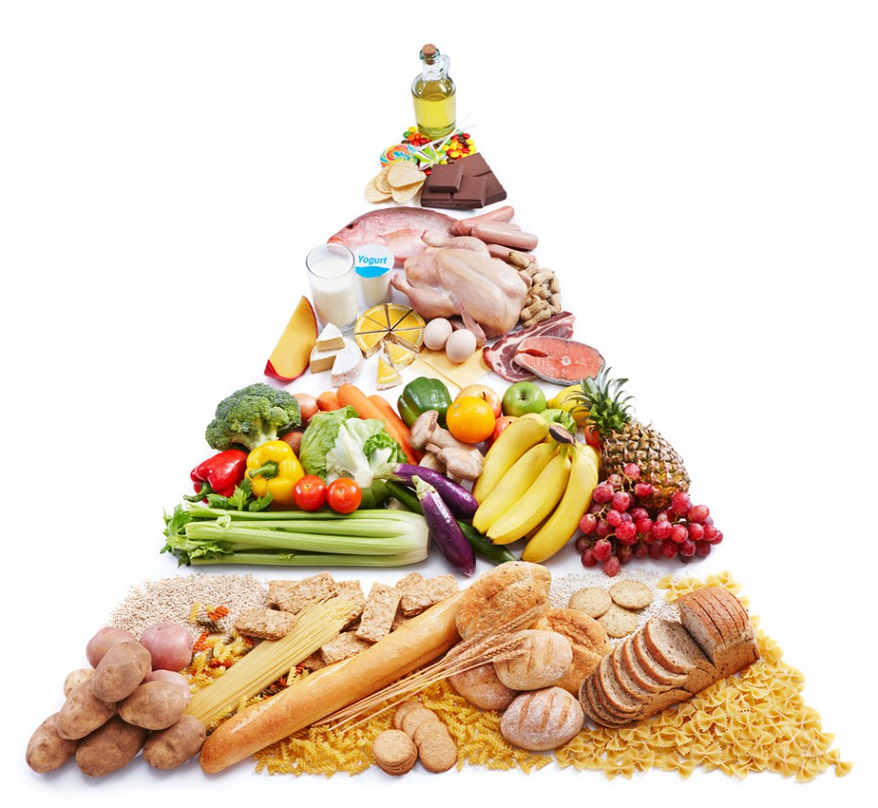
5 ЗАПОВЕДЕЙ ДЛЯ ЗДОРОВЬЯ ГРУДИ
3. Хочешь быть здоровой — измени образ питания!
Notes:
Исключить: жирное, жареное, свинину, кофе, острую и пряную пищу. Отказаться от приема мяса, выращенного с применением стимуляторов роста, и генетически модифицированных продуктов питания, и не кормить этим детей.
Необходимо: Жидкости – не менее 2,0-2,5 л/сутки, фреш соки 200 мл в день, кисломолочное – каждый день до 0,3 – 0,5 л/сутки.. Продукты с высоким содержанием витаминов А, Е и С — морковь, шпинат, абрикосы, цитрусовые, капуста.
Овощи 05. кг в день, фрукты (яблоки) 5-6 шт в день — ежедневно!

Slide 34
5 ЗАПОВЕДЕЙ ДЛЯ ЗДОРОВЬЯ ГРУДИ
4. «Живая вода»
Notes:
Вода, которую Вы употребляете для питья и приготовления пищи должна быть хорошо очищенной. Это может быть родниковая вода или артезианская, но КАЧЕСТВЕННАЯ!
В день необходимо пить 1.5-2.0 чистой воды (не сок, не компот, только чистую воду!)
Воду из крана пить НЕЛЬЗЯ!

Slide 35
5 ЗАПОВЕДЕЙ ДЛЯ ЗДОРОВЬЯ ГРУДИ
5. Изменить образ жизни
Notes:
ПРОСТИТЬ ОБИДЫ, простить СЕБЯ и других, научиться ЛЮБИТЬ весь окружающий Вас мир, не обманывать себя и других, не завидовать, не лицемерить, не делать аборты. А главное – с радостью принимать все, что приносит нам новый день. Противопоказано: солярий, гормональные препараты.

Slide 36
ЗДОРОВЬЯ

